Slide 1


SOLUÇÕES À DISTÂNCIA DE UM TOQUE

Slide 2


Já precisou de um profissional e ficou horas à procura na internet?
Já precisou oferecer seus serviços e não teve retorno?
Ou já contratou um profissional sem indicação e se decepcionou?
ENTÃO A PLATAFORMA SEVERINO É PERFEITA PRA VOCÊ!

Slide 3
O QUE É O SEVERINO?
É uma plataforma de busca de prestação de serviços, onde é possível encontrar profissionais qualificados em diversas áreas, além de também poder oferecer os seus serviços.
Você pode buscar o profissional que procura
ou ser o profissional a ser encontrado.

Slide 4

PÚBLICO ALVO:
Profissionais de prestação de serviço autônomo e pessoas que procuram por essa prestação
de serviço.

Slide 5

EXEMPLO DE PROFISSIONAIS
Diarista, Pintor, Eletricista, Motoboy, Decorador, Garçom, Jardineiro, Paisagista, Arquiteto, Fotógrafo, Técnico De Ar-condicionado, Pedreiro, Esteticista, Gesseiro, Etc.

Slide 6
A IDEIA DO PROJETO
A ideia surgiu da identificação da necessidade de otimizar a busca por profissionais de prestação de serviços, bem como aumentar o alcance da oferta de serviços, encontrando clientes de forma mais fácil.

Slide 7
IR ALÉM DA OFERTA
A plataforma além de aproximar profissionais e clientes, tem como objetivo trazer a avaliação de ambos para que haja ainda mais confiança no momento da contratação.
Será um painel com as experiências tanto dos prestadores de serviços quanto dos clientes.

Slide 8
O QUE VAI ENCONTRAR
Avaliações com estrelas e comentários
Plataforma intuitiva
Profissionais de plantão
Selo de verificação de CPF e CNPJ
Acesso a agenda da semana dos profissionais

Slide 9
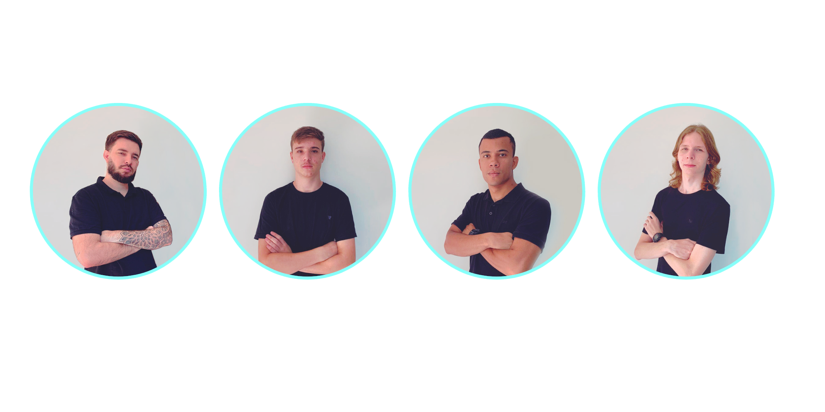
CONHEÇA OS DESENVOLVEDORES
PROJETO DE CONCLUSÃO DE CURSO TURMA JAVA ENTRA21
Gustavo Rambo
Felipe Haerthel
Gabriel Marquioli
André Ullrich

